Slide 1
UNIVERSIDADE ABERTA DO SUS
UNIVERSIDADE FEDERAL DE PELOTAS
Especialização em Saúde da Família
Modalidade a Distância
Turma 8
Melhoria da Atenção à saúde da pessoa com Hipertensão Arterial Sistêmica e/ou Diabetes Mellitus na UBS Bernadete Bezerra, Mossoró/RN.
Especializanda: Eslaidi Mendoza Clavel
Orientadora: Débora Zanutto Cardillo
Pelotas, 2015

Slide 2
Introdução
A elevação de óbitos decorrentes de Doenças e Agravos não Transmissíveis (DANTS), é uma realidade nos países desenvolvidos e vêm ocorrendo, progressivamente, nos países em desenvolvimento. A Atenção Primária em saúde tem como objetivo as ações de prevenção, promoção e acompanhamento dos usuários com hipertensão arterial sistêmica e/ou diabetes mellitus de forma a melhorar a qualidade de vida dos usuários, reduzindo assim a morbidade. (BRASIL, 2013)

Slide 3
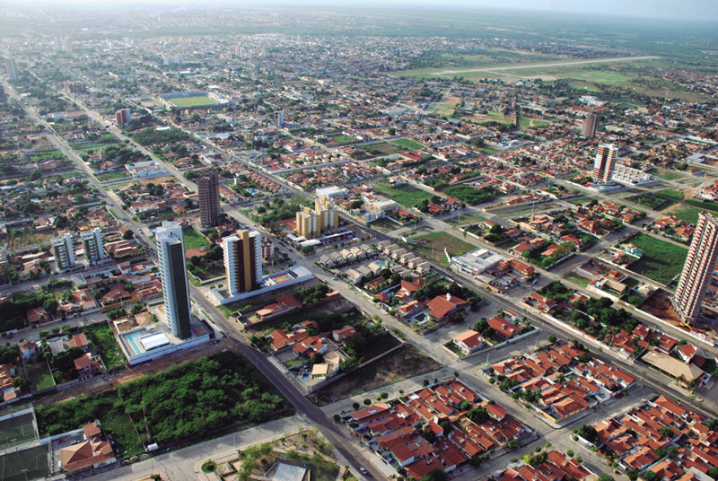
MOSSORÓ/RN
Distância de Natal: 281 Km
População: 266 758 habitantes
Economia: 1 - produtor em terra
2 - petróleo
3 - sal marinho
Saúde:
UBS: 64 com ESF e 45 tradicionais

Slide 4
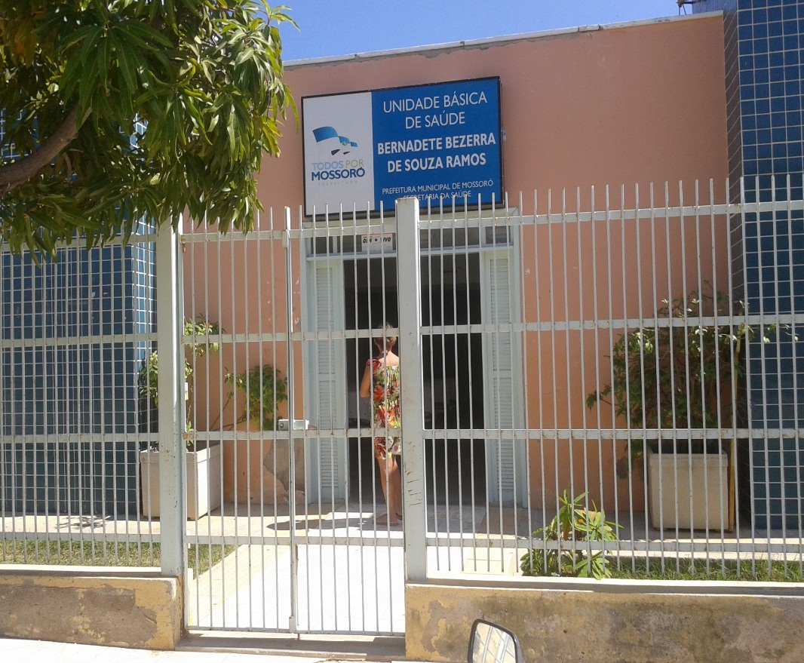
UNIDADE BÀSICA DE SAÚDE
Urbana
2 equipes
População: 3720
Equipe: 1 enfermeira, 1 técnica de enfermagem, 7 agentes de saúde,1 técnica em odontologia, 1 técnica em farmácia, 2 trabalhadores de serviço.
Cadastro de 771 hipertensos e 220 diabéticos pelo CAP

Slide 5
Antes da intervenção:
>Atenção de acordo a Protocolo de atenção à hipertensão e diabetes
> Monitoramento do atraso das consultas agendadas em mais de 7 dias
Hipertensos: 70% - 405 usuários
Diabéticos: 26% - 40 usuários
> Realização de exames periódicos - hipertensos: 61% - 350 usuários
- diabéticos: 82% - 125 usuários
Busca ativa de faltosos
hipertensos: 70% - 405 usuários
diabéticos: 26% - 40 usuários
Exame físico, medida da sensibilidade dos pés, e palpação dos pulsos tibial posterior e pedioso nos últimos 3 meses: 51% (78) usuários diabéticos.
A equipe tinha o registro específico dos usuários. O monitoramento desta ação programática tinha uma frequência mensal pela medica e enfermeira. O grupo de hipertensos tinha uma frequência de atenção semanal, com algumas dificuldades no nível de adesão

Slide 6
Objetivo Geral
Melhorar a Atenção à Saúde da Pessoa com Hipertensão Arterial Sistêmica e/ou Diabetes Mellitus na UBS Bernadete Bezerra, Mossoró/RN.

Slide 7
Metodologia
As ações foram desenvolvidas nos seguintes eixos:
Monitoramento e avaliação.
Organização e gestão do serviço.
Engajamento público.
Qualificação da prática clínica.

Slide 8
Metodologia/Ações
Intervenção de 3 meses.
População alvo: Estimativa de 771 hipertensos e 220 diabéticos pelo CAP
Cadastro da população alvo (equipe): hipertensos: 578 / diabéticos: 188
Atendimento individual na UBS, grupos e visita domiciliar.
Qualificação/treinamento da equipe.

Slide 9
Metodologia/ações
ORGANIZAÇÃO E GESTÃO DO SERVIÇO
Garantir o registro dos hipertensos e diabéticos cadastrados no Programa,
melhorar o acolhimento para dos usuários,
garantir material adequado para a tomada da medida da pressão arterial e material adequado para realização do hemoglicoteste,
definir atribuições de cada membro da equipe no exame clínico de usuários,
garantir com o gestor municipal agilidade para a realização dos exames complementares
MONITORAMENTO E AVALIAÇÃO
Monitorar o número de hipertensos e diabéticos cadastrados no Programa de Atenção à Hipertensão Arterial e à Diabetes Mellitus da unidade de saúde,
monitorar a realização de exame clínico apropriado, exames laboratoriais, o acesso aos medicamentos da Farmácia Popular/Hiperdia, os usuários que necessitam de atendimento odontológico

Slide 10
Metodologia/ações
ENGAJAMENTO PÚBLICO
Informar a comunidade a existência do Programa de Hipertensão Arterial e Diabetes Mellitus
Orientar a comunidade sobre os fatores de risco das doenças, orientar os usuários e a comunidade quanto à necessidade de realização de exames complementares e periodicidade adequada, importância de realizar avaliação da saúde bucal, os direitos em relação à manutenção de seus registros de saúde e acesso a segunda via se necessário
QUALIFICAÇÃO DA PRÁTICA CLÍNICA
Capacitar a equipe da unidade de saúde , organizar práticas coletivas

Slide 11
Logística
> Protocolos Utilizados:
Caderno de Atenção Básica nº 36 Estratégias para o cuidado da pessoa com doença crônica: diabetes mellitus, MS, 2013.
Caderno de Atenção Básica nº 37 Estratégias para o cuidado da pessoa com doença crônica: HAS do MS, 2013.
-Ficha espelho
- Prontuários clínicos.

Slide 12
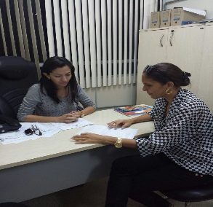
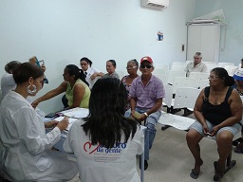
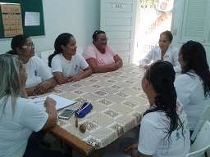
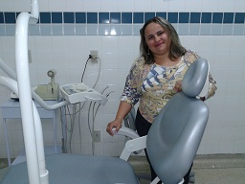
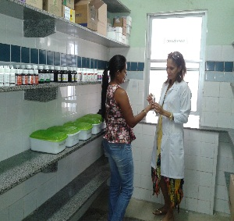
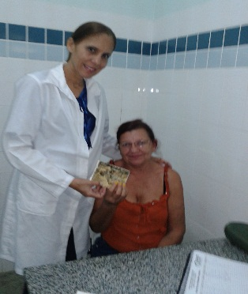
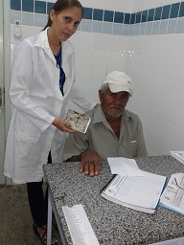
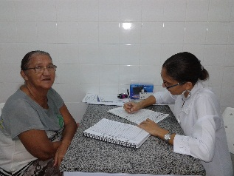
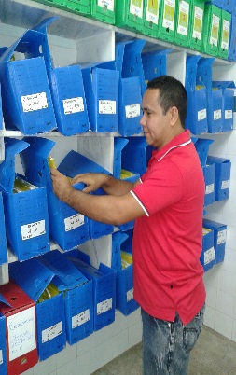
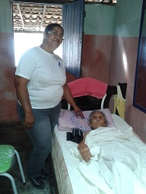
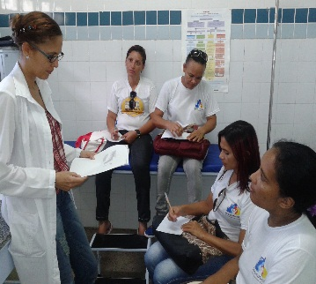
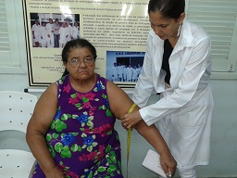
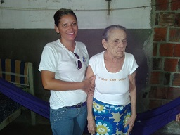
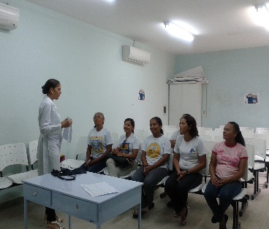
Metas e resultados

Slide 13
Objetivo 1: Ampliar a cobertura a hipertensos e/ou diabéticos
Meta 1.1: Cadastrar 95% dos hipertensos da área de abrangência no Programa de Atenção à Hipertensão Arterial e à Diabetes Mellitus da unidade de saúde.
Mês 1: 101 (17,5%)
Mês 2: 255 (44,1%)
Mês 3: 388 (67,1%)
Dificuldade de adesão, precisamos melhorar a divulgação

Slide 14
Meta 1.2: Cadastrar 95% dos diabéticos da área de abrangência no Programa de Atenção à Hipertensão Arterial e à Diabetes Mellitus da unidade de saúde.
Mês 1: 57 (30,3%)
Mês 2: 133 (70,7%)
Mês 3: 188 (100%)
Dificuldade de adesão, precisamos melhorar as estratégias de divulgação

Slide 15
Objetivo 2: Melhorar a qualidade na atenção a hipertensos e diabéticos
Meta 2.1: Realizar exame clínico apropriado em 100% dos hipertensos cadastrados.
Mês 1: 68 (67,3%)
Mês 2: 175 (6,6)
Mês 3: 271 (69,8%)
Dificuldade de usuários de realizar os exames por sua adesão

Slide 16
Meta 2.2: Realizar exame clínico apropriado em 100% dos diabéticos cadastrados.
Mês 1: 33 (57,9%)
Mês 2: 82 (61,7%)
Mês 3: 116 (61,7%)
Dificuldade de usuários de realizar os exames por sua adesão

Slide 17
Meta 2.3: Garantir a 100% dos hipertensos cadastrados a realização de exames complementares em dia de acordo com o protocolo.
Mês 1: 69 (68,3%)
Mês 2: 178 (69,8%)
Mês 3: 271 (69,8%)
Demora na marcação

Slide 18
Meta 2.4: Garantir a 100% dos diabéticos cadastrados a realização de exames complementares em dia de acordo com o protocolo.
Mês 1: 34 (59,6%)
Mês 2: 84 (63,2%)
Mês 3: 115 (61,2%)
Demora na marcação

Slide 19
Meta 2.5: Priorizar a prescrição de medicamentos da farmácia popular para 100% dos hipertensos cadastrados na unidade de saúde.
Mês 1: 74 (87,1%)
Mês 2: 185 (86,4%)
Mês 3: 265 (8,8%)
Ausência de alguns medicamentos
Prescrição por outras especialidades

Slide 20
Meta 2.6: Priorizar a prescrição de medicamentos da farmácia popular para 100% dos diabéticos cadastrados na unidade de saúde
Mês 1: 46 (90,2%)
Mês 2: 98 (84,5%)
Mês 3: 129 (79,6%)
Ausência de alguns medicamentos
Prescrição por outras especialidades

Slide 21
Meta 2.7: Realizar avaliação da necessidade de atendimento odontológico em 100% dos hipertensos cadastrados.
Mês 1: 46 (45,5%)
Mês 2: 123 (48,2%)
Mês 3: 183 (47,2%)
Ausência de odontólogo

Slide 22
Meta 2.8: Realizar avaliação da necessidade de atendimento odontológico em 100% dos diabéticos cadastrados.
Mês 1: 22 (38,6%)
Mês 2: 60 (45,1%)
Mês 3: 80 (42,6%)
Ausência de odontólogo

Slide 23
Objetivo 3: Melhorar a adesão de hipertensos e/ou diabéticos ao programa
Meta 3.1: Buscar 100% dos hipertensos faltosos às consultas na unidade de saúde conforme a periodicidade recomendada. Meta Atingida.
Mês 1: 36 (100%)
Mês 2: 81 (100%)
Mês 3: 123 (100%)

Slide 24
Meta 3.2: Buscar 100% dos diabéticos faltosos às consultas na unidade de saúde conforme a periodicidade recomendada.
Mês 1: 22 (95,7%)
Mês 2: 49 (98,0%)
Mês 3: 70 (98,6%)
Dificuldade de adesão

Slide 25
Meta 4.1: Manter ficha de acompanhamento de 100% dos hipertensos cadastrados na unidade de saúde.
Mês 1: 63 (62,4%)
Mês 2: 174 (68,2%)
Mês 3: 259 (66,8%)
Requer melhorar o registro adequado

Slide 26
Meta 4.2: Manter ficha de acompanhamento de 100% dos diabéticos cadastrados na unidade de saúde.
Mês 1: 32 (56,1%)
Mês 2: 81 (60,9%)
Mês 3: 114 (60,6%)
Requer melhorar o registro adequado

Slide 27
Objetivo 5: Mapear hipertensos e diabéticos de risco para doença cardiovascular.
Meta 5.1: Realizar estratificação do risco cardiovascular em 100% dos hipertensos cadastrados na unidade de saúde.
Mês 1: 68 (67,3%)
Mês 2: 179 (70,2%)
Mês 3: 246 (63,4%)
Ausência de dados nos prontuários e fichas - requer melhorar

Slide 28
Meta 5.2: Realizar estratificação do risco cardiovascular em 100% dos diabéticos cadastrados na unidade de saúde.
Mês 1: 35 (61,4%)
Mês 2: 88 (66,2%)
Mês 3: 114 (60,6%)
Requer melhoria do processo de trabalho

Slide 29
Objetivo 6: Promover a saúde de hipertensos e diabéticos
Meta 6.1: Garantir orientação nutricional sobre alimentação saudável a 100% dos hipertensos cadastrados.
Mês 1: 95 (94,1%)
Mês 2: 249 (97,6%)
Mês 3: 382 (98,5%)
Montar estratégias para melhorar adesão

Slide 30
Meta 6.2: Garantir orientação nutricional sobre alimentação saudável a 100% dos diabéticos cadastrados.
Mês 1: 54 (94,7%)
Mês 2: 130 (97,7%)
Mês 3: 185 (98,4%)
Montar estratégias para melhorar adesão

Slide 31
Meta 6.3: Garantir orientação em relação à prática regular de atividade física a 100% dos hipertensos cadastrados.
Mês 1: 94 (93,1%)
Mês 2: 248 (97,3%)
Mês 3: 381 (98,2%)
Montar estratégias para melhorar adesão

Slide 32
Meta 6.4: Garantir orientação em relação à prática regular de atividade física a 100% dos diabéticos cadastrados.
Mês 1: 53 (93,0)
Mês 2: 129 (97,0%)
Mês 3: 184 (97,9%)
Montar estratégias para melhorar adesão

Slide 33
Meta 6.5: Garantir orientação sobre os riscos do tabagismo a 100% dos hipertensos cadastrados.
Mês 1: 94 (93.1%)
Mês 2: 248 (97.3%)
Mês 3: 381 (98.2%)
Montar estratégias para melhorar adesão

Slide 34
Meta 6.6: Garantir orientação sobre os riscos do tabagismo a 100% dos diabéticos cadastrados.
Mês 1: 85 (84,2%)
Mês 2: 239 (93,7%)
Mês 3: 372 (95,9%)
Montar estratégias para melhorar adesão

Slide 35
Meta 6.7: Garantir orientação sobre higiene bucal a 100% dos pacientes hipertensos cadastrados.
Mês 1: 85 (84.2%)
Mês 2: 239 (93,7%)
Mês 3: 372 (95,9%)
Montar estratégias para melhorar adesão

Slide 36
Meta 6.8: Garantir orientação sobre higiene bucal a 100% dos pacientes diabéticos cadastrados.
Mês 1: 50 (87,7%)
Mês 2: 126 (94,7%)
Mês 3: 181 (96,3%)
Montar estratégias para melhorar adesão

Slide 37
Importância da Intervenção para equipe
CAPACITAÇÃO QUALIDADE UNIDADE
Qualidade
Organização
Alternativas
Interação
Importância da Intervenção para o serviço
Importância da Intervenção para a comunidade
Conhecimentos
Vinculação

Slide 38
Conscientização
Ampliação da cobertura
Aumentar as consultas com a odontologista da outra equipe
Incrementar as atividades com o grupo de hipertensos, diabéticos e família
A intervenção foi incorporada na rotina do serviço
Aprendizagem
O significado do curso
Protocolos
Aprendizados mais relevantes
Engajamento Público
Acolhimento
Protocolos
Interação
Vinculo usuários-profissionais
Expectativas iniciais, Prática profissional

Slide 39
Referências
BRASIL. Ministério da Saúde. Estratégias para o cuidado da pessoa com doença crônica: diabetes mellitus. Brasília: Ministério da Saúde, 2013. 160 p.(Cadernos de Atenção Básica, n. 36).
BRASIL. Ministério da Saúde. Estratégias para o cuidado da pessoa com doença crônica: hipertensão arterial sistêmica – Brasília: Ministério da Saúde, 2013b. 128 p.: il. (Cadernos de Atenção Básica, n. 37).

